Slide 1

DATA MINING
โดย
นางสาวกุลวดี สมบูรณ์วิวัฒน์
นางสาวชโลธร เหลี่ยมวิรัช
ดร.วรวัฒน์ ลิ้มโภคา อาจารย์ที่ปรึกษา

Slide 2
DATA MINING คืออะไร ?
กรรมวิธีสำหรับค้นหารูปแบบและแนวโน้มต่าง ๆ ในชุดข้อมูลขนาดใหญ่เพื่อให้ได้มาซึ่งข้อมูลที่เป็นประโยชน์ต่อการตัดสินใจ

Slide 3
งานที่เหมาะกับการนำ Data mining
ไปประยุกต์ใช้
Classification
Market Basket Analysis
Estimation
Clustering
Prediction
Description

Slide 4
เทคนิคของ Data Mining
Market Basket Analysis
Memory-Based Reasoning
Cluster Detection
Link Analysis
Decision Tree
Artificial Neural Network
Genetic Algorithm

Slide 5

Artificial Neural Network
เป็นโมเดลที่จำลองการเชื่อมต่อของเซลล์ประสาทในสมองมนุษย์

Slide 6
Neural network ใช้ทำอะไรได้บ้าง ?
PREDICTION
CLASSIFICATION
N
CLUSTERING

Slide 7

สถาปัตยกรรมของ Neural Network
Inputs
Output
Input Layer
Output Layer
Hidden Layer

Slide 8


สถาปัตยกรรมของ Neural Network
w₁
w₂
0.1
w₇
-0.1
w₃
w₄
w₈
w₅
0.3
w₆
แต่ละเลเยอร์จะเชื่อมต่อกันด้วยคอนเนคชั่นที่มี weight
Bias เปรียบเหมือน weight บนคอนเนคชั่นจากยูนิตที่เอาท์พุทของมันเป็น 1 เสมอ

Slide 9
FEEDFORWARD NEURAL NETWORK
Inputs
Output
Neural Network ที่ทิศทางการไหลของข้อมูลจะมีเพียงทิศทางเดียวเท่านั้น

Slide 10
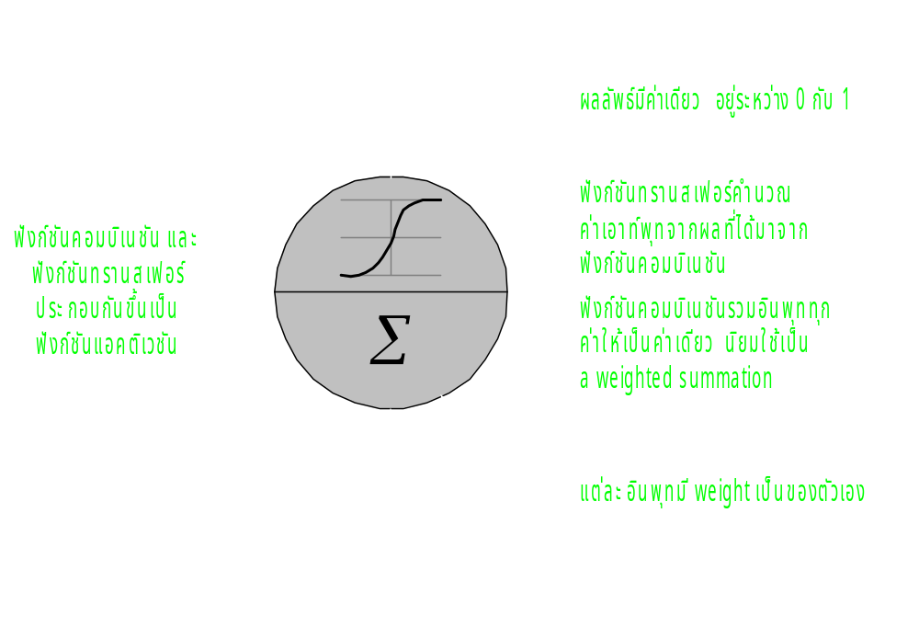
การทำงานของแต่ละยูนิต

Slide 11
TRANSFER FUNCTIONS : Binary Sigmoid Function
1
f(x) =
1 + e
-x
f(x)
1
x

Slide 12
BACKPROPAGATION NEURAL NETWORK
Multilayer Feedforward Neural Network ที่ใช้ Backpropagation Algorithm
เป็นอัลกอริทึมสำหรับการเทรน
BACKPROP...
TRAINING…..

Slide 13
การเทรนนิวรอนเน็ตเวิร์กด้วย
Backpropagation Algorithm
สุ่มค่า weights เริ่มต้นให้กับนิวรอนเน็ตเวิร์ก
วนลูปทำ Backpropagation Algorithm ไปเรื่อย ๆ จนกว่า
เงื่อนไขหยุดการเทรนจะเป็นจริง

Slide 14
Backpropagation Algorithm
Feedforward
Backpropagation of error
Update weights

Slide 15
FEEDFORWARD
เป็นขั้นตอนการนำค่าอินพุทจาก training set
มาคำนวณหาค่าเอาท์พุทของ Neural Network
เพื่อนำค่าเอาท์พุทที่ได้นี้ไปเข้ากระบวนการหา
error ในขั้นตอนต่อไป

Slide 16
Backpropagation Algorithm
Feedforward
Backpropagation of error
Update weights

Slide 17
BACKPROPAGATION OF ERROR
สำหรับแต่ละยูนิตใน output layer :
δ
Δ
หาค่า error ( ) และ ค่า W
ส่งค่า error ที่คำนวณได้ไปยังทุกยูนิตที่อยู่ในเลเยอร์ต่ำกว่า
ที่ติดกัน ( hidden layer )

Slide 18
สำหรับแต่ละยูนิตใน hidden layer :
รับค่า error จากทุก output unit แล้วหาผลรวมค่าถ่วงน้ำหนักของ
ค่า error เหล่านั้น
δ
นำผลรวมค่าถ่วงน้ำหนักของ error ที่คำนวณได้มาใช้หาค่า error ( )
ของยูนิต
หาค่า W
Δ

Slide 19
Backpropagation Algorithm
Feedforward
Backpropagation of error
Update weights

Slide 20

UPDATE WEIGHTS
ทำการอัพเดทค่า weights แต่ละตัว โดยใช้สูตรดังนี้
W_{jk}
W_{jk}(new) = W_{jk}(old) +

Slide 21
การออกแบบโปรแกรมแบคพรอพาเกชั่นนิวรอนเน็ตเวิร์ก
โดยใช้หลักการเชิงวัตถุ
ส่วนของตัวนิวรอนเน็ตเวิร์ก
ส่วนควบคุมการทำงานของโปรแกรมและ
ส่วนติดต่อกับผู้ใช้

Slide 22
การออกแบบส่วนของตัวนิวรอนเน็ตเวิร์ก
BackPropNetwork
1
1
1
1
1..*
1
OutputLayer
HiddenLayer
InputLayer
1
1
1
Layer
1..*
1..*
1..*
Cell
InputCell

Slide 23
หน้าที่ของแต่ละคลาส
BackPropNetwork
Feedforward
Backpropagation of error
Update weights
OutputLayer
HiddenLayer
InputLayer
เก็บค่าเอาท์พุทของเลเยอร์ต่ำกว่าที่อยู่ติดกันไว้ใน Input Buffer
เก็บค่าเอาท์พุทของทุกยูนิตในเลเยอร์ไว้ใน Output Buffer
Cell
InputCell
อ่านค่าอินพุทจาก Input Buffer ของเลเยอร์และคำนวณหาค่าเอาท์พุท

Slide 24
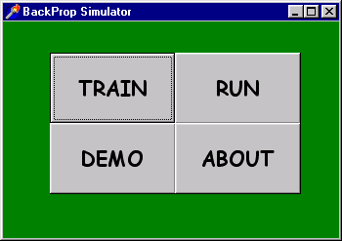
การออกแบบส่วนควบคุมการทำงานของ
โปรแกรม และ ส่วนติดต่อกับผู้ใช้

Slide 25
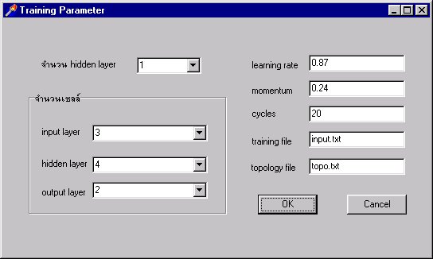
หน้าจอรับค่าพารามิเตอร์สำหรับการเทรน
Learning rate
Momentum
Cycles
Training file
Topology file

Slide 26
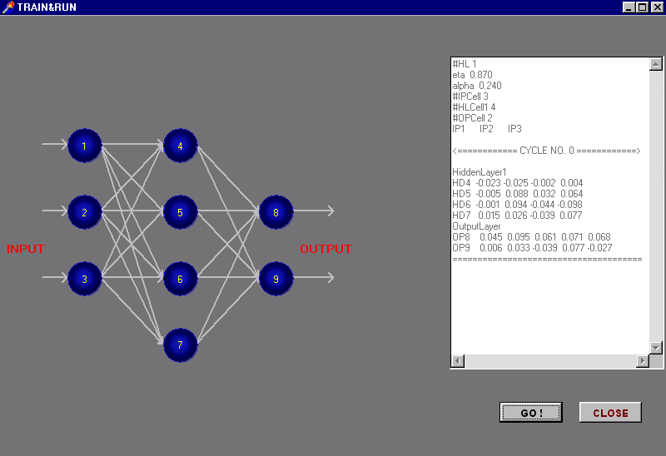
หน้าจอการเทรนนิวรอนเน็ตเวิร์ก

Slide 27
ส่วนควบคุมการทำงานของโปรแกรม
และ ส่วนติดต่อกับผู้ใช้

Slide 28
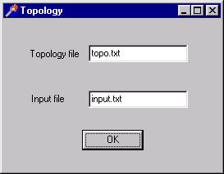
หน้าจอรับ Topology file และ Input file

Slide 29
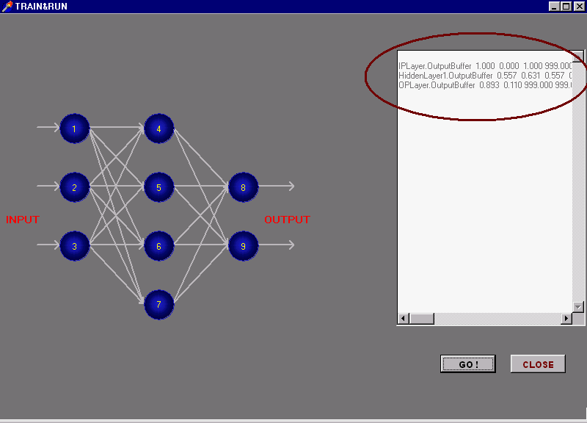
หน้าจอแสดงผลการรัน

Slide 30
ส่วนควบคุมการทำงานของโปรแกรม
และ ส่วนติดต่อกับผู้ใช้

Slide 31
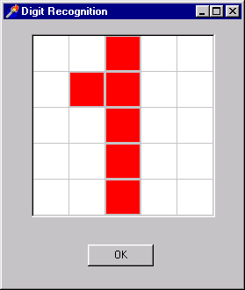
หน้าจอรับตัวเลขจากผู้ใช้

Slide 32
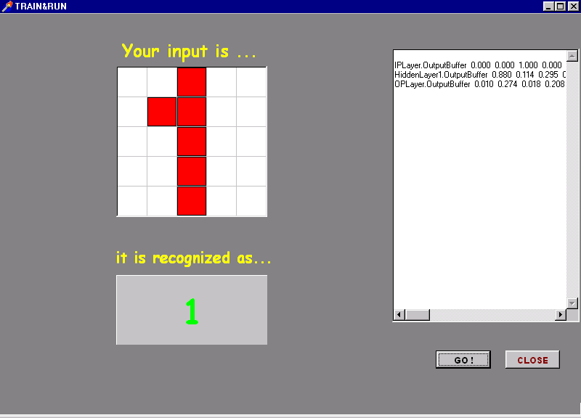
หน้าจอแสดงเอาท์พุทในส่วนของ DEMO

Slide 33
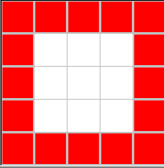
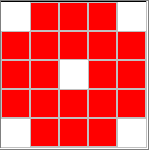
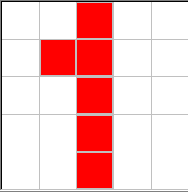
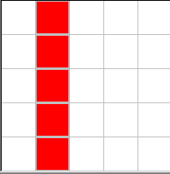
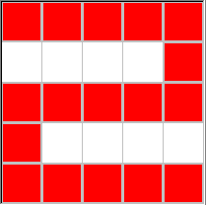
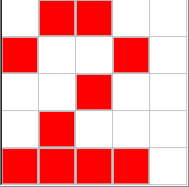
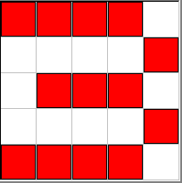
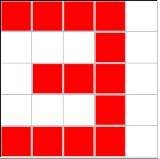
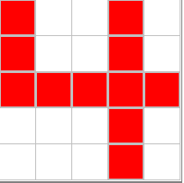
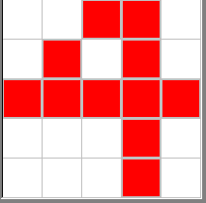
ตัวอย่างการจดจำตัวเลข 0-4 ของนิวรอนเน็ตเวิร์ก
อินพุท
เอาท์พุท
อินพุท
เอาท์พุท
0
0
1
1
2
3
3
3
4
4

Slide 34
สรุปผลการทำงานของโปรแกรมส่วน DEMO
1. โปรแกรมสามารถจดจำรูปแบบของตัวเลข 0-4 ได้ ทุกรูปแบบ
ที่ได้รับการเทรนไว้
2. สำหรับรูปแบบที่ไม่ได้รับการเทรนนั้น โปรแกรมสามารถให้
ค่าเอาท์พุทที่ถูกต้องได้บางตัวเท่านั้น
3. ปัจจัยที่มีผลต่อความฉลาดของโปรแกรม ได้แก่ จำนวนรูปแบบ
ที่ใช้ในการเทรน และจำนวนรอบการเทรน

Slide 35
ข้อดีของการออกแบบโปรแกรมแบคพรอพาเกชั่นนิวรอนเน็ตเวิร์ก
โดยใช้หลักการเชิงวัตถุ
1. ลดความซับซ้อนของโปรแกรม
2. มุมมองในการเขียนโปรแกรมใกล้เคียงกับ neural network
ที่ศึกษามาจึงสามารถเข้าใจได้ง่าย
3. การพัฒนาโปรแกรมสามารถทำได้ง่ายเนื่องจากในการแก้ไข
เพิ่มเติมในส่วนใด ๆ จะไม่กระทบกระเทือนต่อส่วนอื่นมากนัก

Slide 36

THE END

